Slide 1
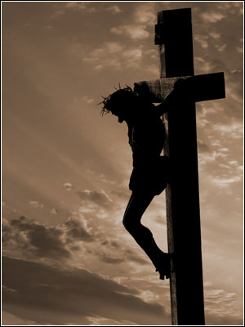
受難崇拜
啟應文與禱告
2018.3.27晨禱

Slide 2
詩歌
最痛的時候

Slide 3
捨棄天上榮華
啟：祂本有神的形像，卻不以自己與神同等為強奪的；反倒虛己，取了奴僕的形像，成為人的樣式；既有人的樣子，就自己卑微，存心順服，以至於死，且死在十字架上。(弗2:6-8)

Slide 4
應：祂誠然擔當我們的憂患，背 負我們的痛苦；我們卻以為祂受責罰，被神擊打苦待了。因祂受的刑罰，我們得平安；因祂受的鞭傷，我們得醫治。(賽53:4-5)

Slide 5
默想與禱告
†主啊！我願意學習祢的順服，願祢的意念總高過我的意念。
†主啊！我願意學習祢的謙卑，隱藏我自己，只叫祢的名在我身上照常顯大。
†主啊！我願意學習祢甘心受苦，並成為受苦之人的安慰。與喜樂的人同樂；與哀哭的人同哭。

Slide 6
荊棘冠冕
啟：當下彼拉多將耶穌鞭打了，兵丁用荊棘編作冠冕戴在祂頭上，給祂穿上紫袍，又挨近祂，說：「恭喜，猶太人的王啊！」他們就用手掌打祂。
(約19:1-3)

Slide 7
應：惟獨見那成為比天使小一點的耶穌，因為受死的苦，就得了尊貴榮耀為冠冕，叫祂因著神的恩，為人人嚐了死味。(來2:9)

Slide 8
詩歌
十架七言

Slide 9
默想與禱告
†主耶穌頭上荊棘冠冕原是世人所給的羞辱，但我們卻從這受苦的冠冕認出我們的君王。
†主曾為我忍受世人羞辱，因此，即使世人看為愚拙，我也當勇敢跟隨主，預備自己作主的見證。
†主啊！求祢在我心中做王，成為我們這瓦器中的寶貝，顯明我們的能力是出於神，不是出於我們自己。

Slide 10
與主同釘十架
啟：我已經與基督同釘十字架，現在活著的不再是我，乃是基督在我裡面活著。(加2:20)

Slide 11
應：我們若在祂死的形狀上與祂聯合，也要在祂復活的形狀上與祂聯合，因為知道我們的舊人和祂同釘十字架，使罪身滅絕，叫我們不再作罪的奴僕；我們若是與基督同死，就信必與祂同活。(羅6:5-8)

Slide 12
默想與禱告
†我的信心不足，對未來有許多懼怕和懷疑，使我不敢更多為主擺上，如今與主同釘十架。
†我過去一切的驕傲自誇，使我看自己比別人強，高舉自己勝過高舉主，如今與主同釘十架。
†我一切的軟弱(金錢、名聲、眼目的情慾…) ，引誘我去跟從世界，如今與主同釘十架。

Slide 13
呼召與祝福
啟：於是耶穌對門徒說：「若有人要跟從我，就當捨己，背起他的十字架來跟從我。因為，凡要救自己生命的，必喪掉生命；凡為我喪掉生命的，必得著生命。」(太16:24-25)

Slide 14
應：你務要至死忠心，我就賜你那生命的冠冕。(啟2:10)

Slide 15
詩歌
我怎能不為主活

Slide 16
祝福
唱完詩歌後，
由田牧師祝福。

